Slide 1
Estimer la survie et la densité grâce à un suivi d'individus marqués: une introduction avec une approche Bayesienne
SQEBC 2021

Slide 2
Le Bayesien
c’est quoi ?

Slide 3
Theorème de Bayes
Likelihood
Prior
p(Model|Data) = p(Data|Model) * p(Model) p(Data)
Postérieur
(Ce qui nous intéresse)
Probabilité des données
(constante, ignoré)

Slide 4
Priors
Nécessaire
Sous forme de distribution
Ce que l’on sait déjà (et qui peut être pas grand chose)
Peu d’influence si il y a suffisamment de données

Slide 5
3 types de priors
informatif
étude pilote
avis d’expert
Faiblement informatif
donne une limite raisonnable au prior (évite les valeurs impossible)
«non» - informatif (« vague », « flat »)
impossible de donner aucune information (et c’est ok)
pas nécessairement uniforme

Slide 6
Postérieur
c’est aussi une distribution (ie un échantillon de la distribution)
existe pour TOUS les paramètres du modèle
e.g., Variances, valeurs dérivées
Utiliser tout le postérieur pour faire vos prédictions

Slide 7
MCMC
PCQ la grande majorité des problèmes seront trop complexes pour résoudre mathématiquement
Permet d’échantillonner le postérieur
différents types de MCMC
Metropolis-Hastings, Gibbs, slice
valeur par défaut habituellement ok

Slide 8
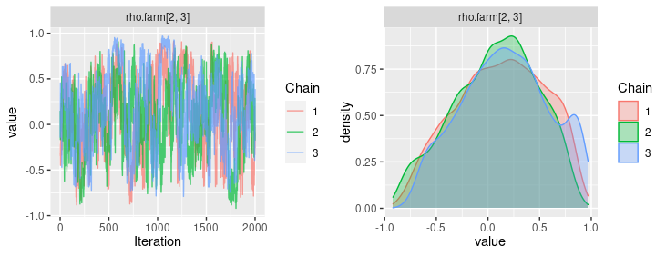
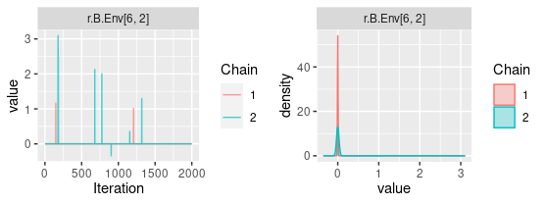
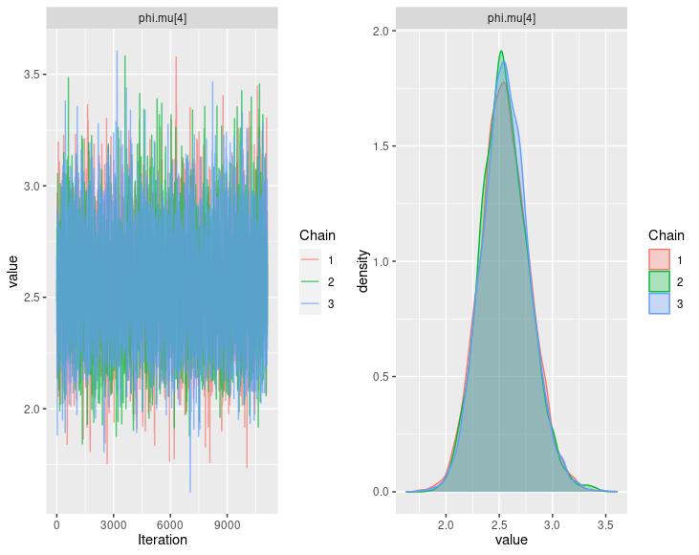
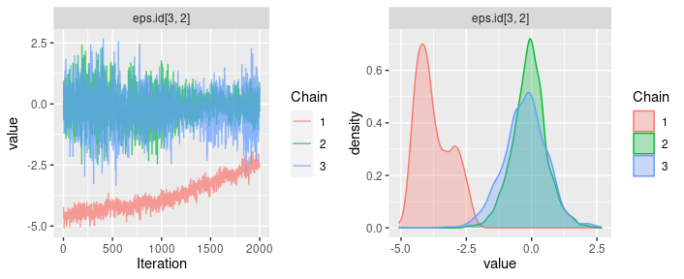
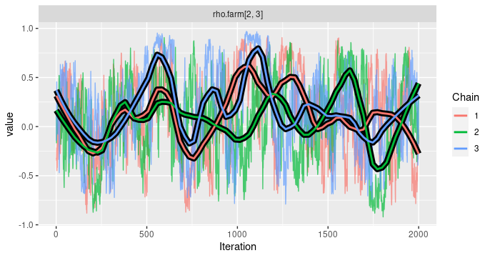
MCMC
Pas ok
ok

Slide 9

Introduction à Nimble

Slide 10
Pourquoi nimble
Bayesien (flexible, modèles hiérarchiques faciles à faire, incertitude)
compatible avec le code winBUGS et JAGS
Compiler en C++ → rapide
peut calculer le WAIC
Ne dépend pas de programme tierce externe
Package annexes pour CMR rapide (NimbleEcology)
pro: extensible
pro: MCMC configurable

Slide 11
Nimble workflow (version courte)
data
2 listes (data & constants)
Numérique seulement
inits
facultatif
Facilite convergence plus rapide
nimbleCode
nimbleCode({ model code })
nimbleMCMC
Code=nimbleCode
Inits,data,constants
Nburnin, thin, niter

Slide 12
Mini exemple
data <- list(x = c(8, 1, 6, 2, 3, 6, 5, 7, 6, 9),
y= c(77, 24, 44, 35, 10, 54, 72, 85, 75, 66) )
const=list(N=10)
code <- nimbleCode({
a ~ dnorm(0, sd = 100)
b ~ dnorm(0,sd=100)
sigma ~ dunif(0, 100)
for(i in 1:N){
yhat[i] <- a+b*x[i]
y[i] ~ dnorm(yhat[i], sd = sigma)
}
})
initsFunction <- function() list(a = rnorm(1,0,1),
b = rnorm(1,0,1),sigma = runif(1,0,10))
mcmc.out <- nimbleMCMC(code = code,
data = data, constants = const, inits = initsFunction,
monitors = c("a","b", "sigma"), summary=T, samplesAsCodaMCMC = T,
thin = 2, niter = 2000, nchains = 3)
~ : viens d’une distribution
<- : assignation
Priors
Loop a travers les points
Régression linéaire
Résidus normalement distribués
Valeurs initiales

Slide 13
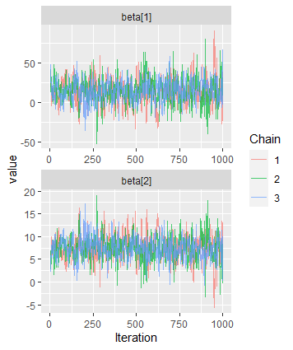
Explorer le résultat
g_mcmc <- ggs(mcmc.out$samples)
ggs_traceplot(g_mcmc,family='beta')
mcmc.out$summary$all.chains
Mean Median St.Dev. 95%CI_low 95%CI_upp beta[1] 14.596991 14.651614 14.753075 -15.622641 42.92828 beta[2] 7.498296 7.482691 2.551719 2.658604 12.77448 sigma 19.385039 18.265065 5.931654 11.439990 34.03894
effectiveSize(mcmc.out$samples)
beta[1] beta[2] sigma 680.8830 655.8534 626.4956
gelman.diag(mcmc.out$samples)
Notes:
Aussi,
Coda::plot
MCMCvis
bayesplot

Slide 14
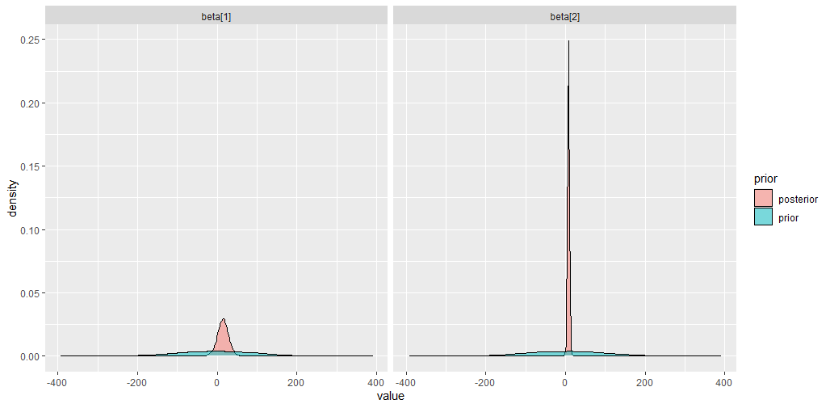
Explorer le résultat

Slide 15
CMR
CapturE-Marquage-recapture

Slide 16
Estimer la survie
le modèle Cormack-Jolly-Seber

Slide 17
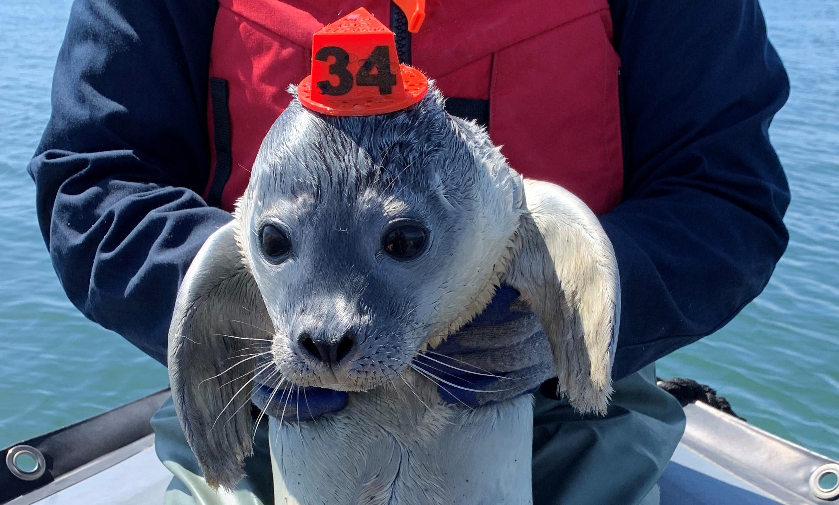
Suivi d’individus marqués
Collier
Tags
Bagues
Micropuce
© X. Bordeleau

Slide 18
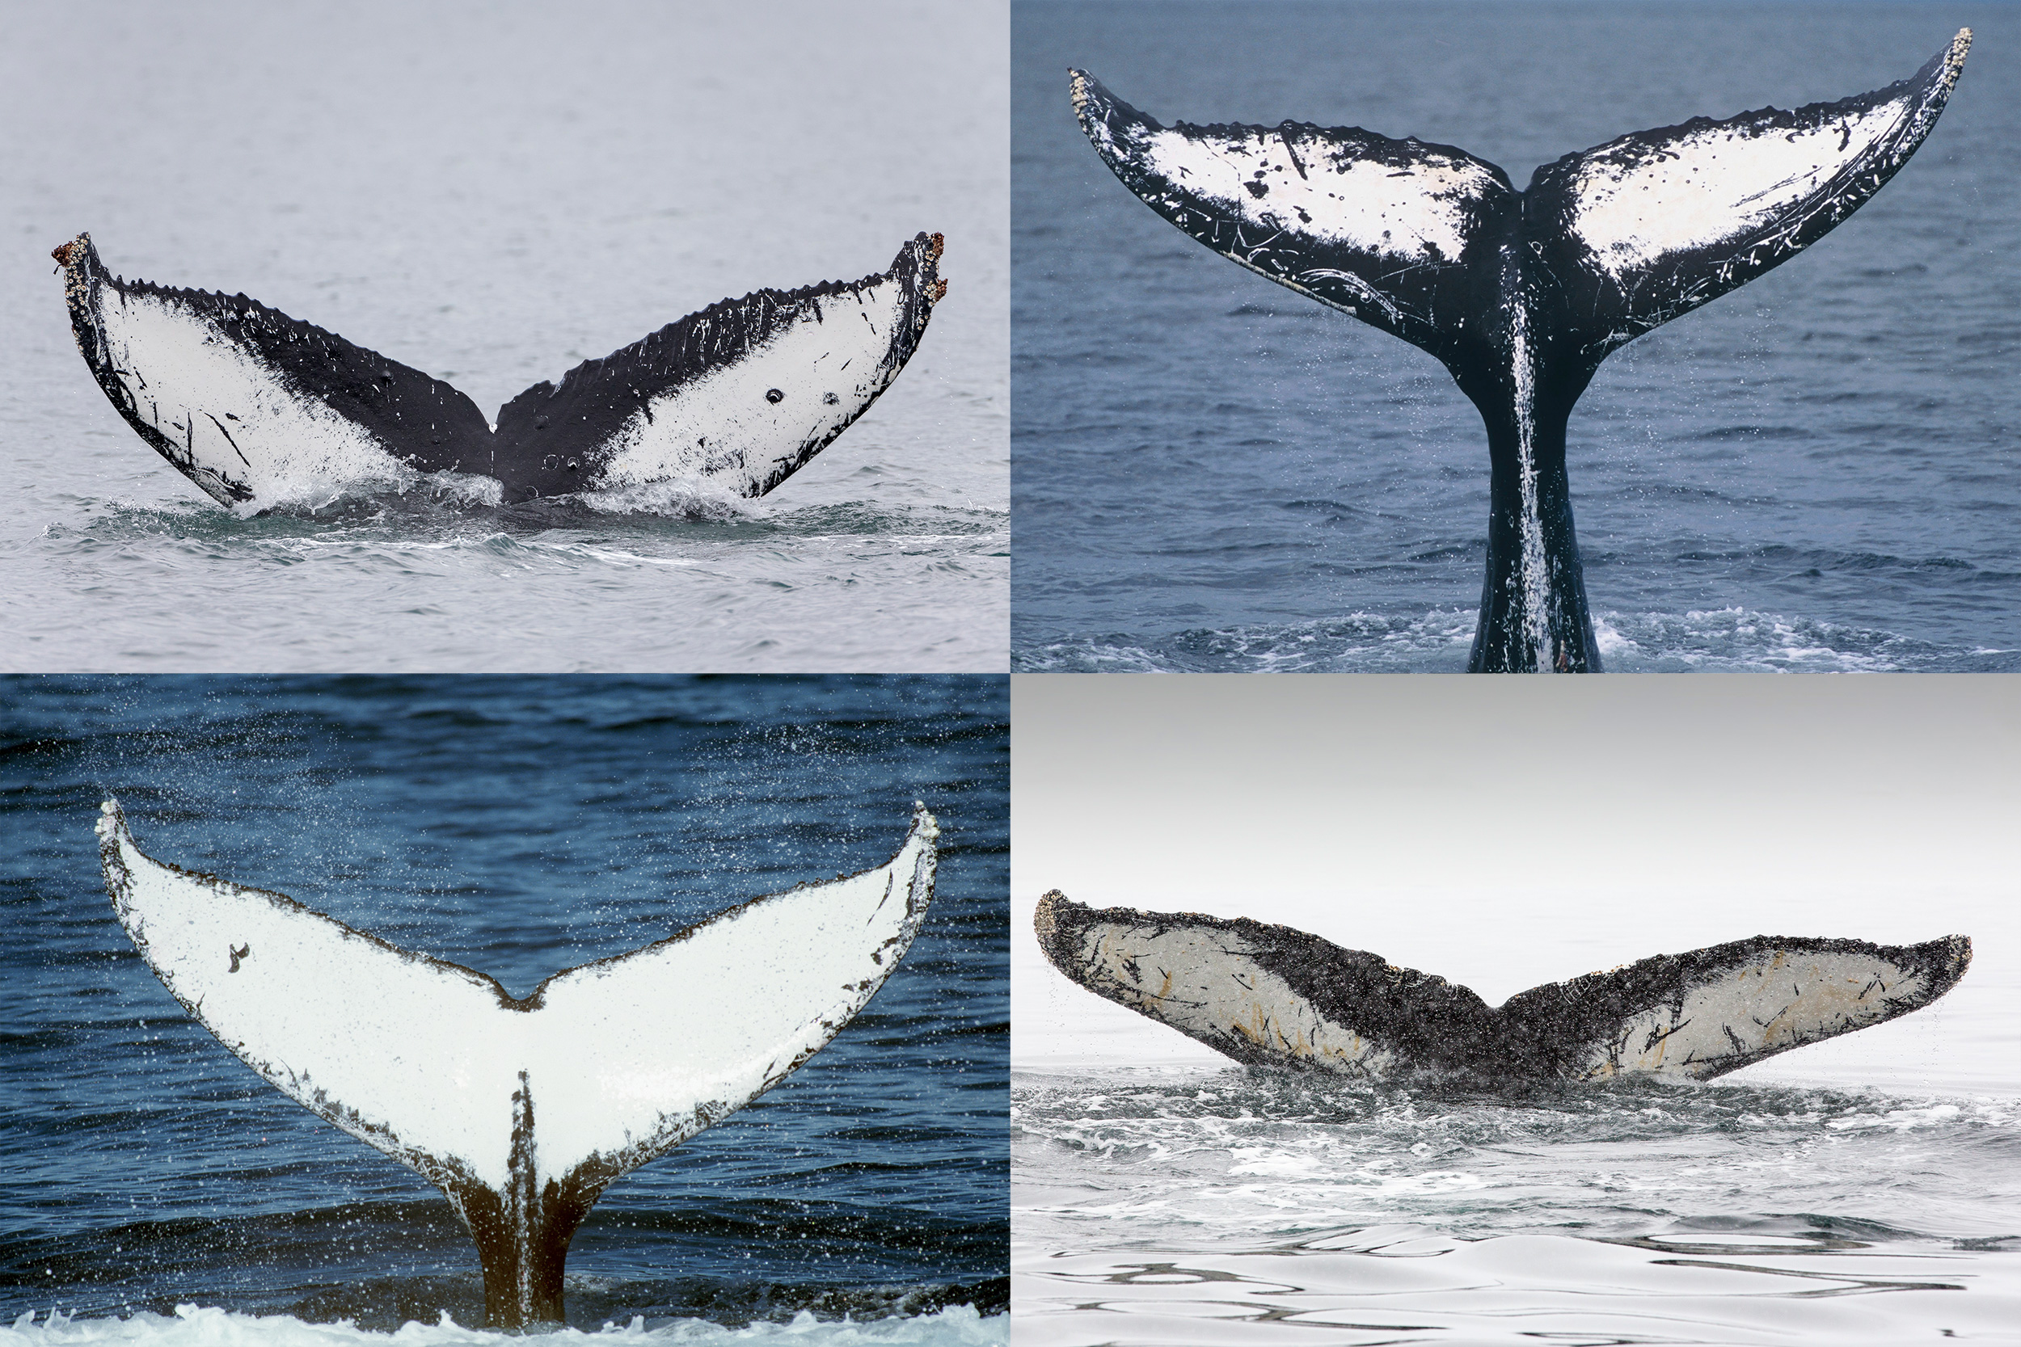
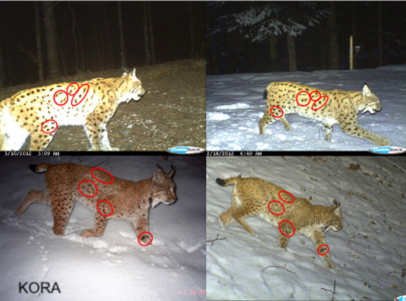
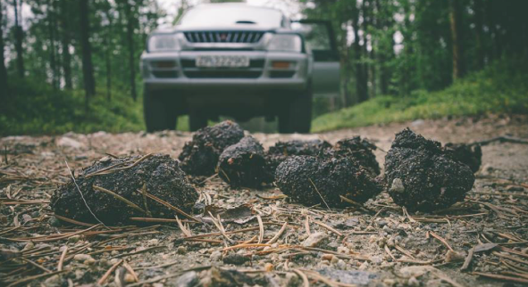
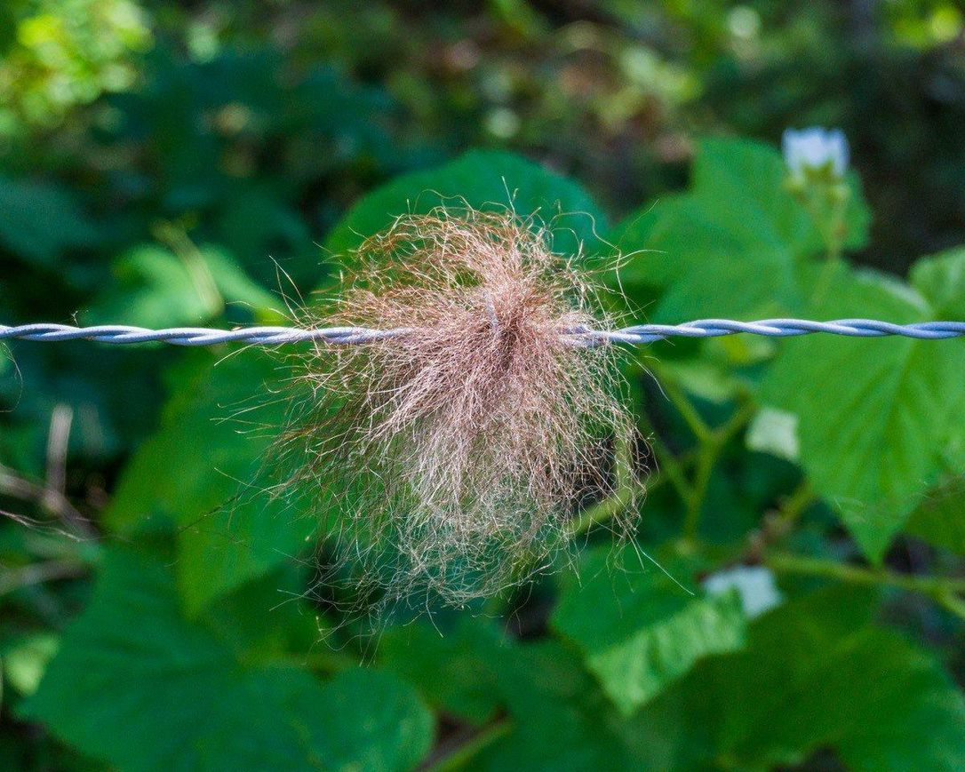
« Marquage»

Slide 19



Vivant ou pas ?

Slide 20
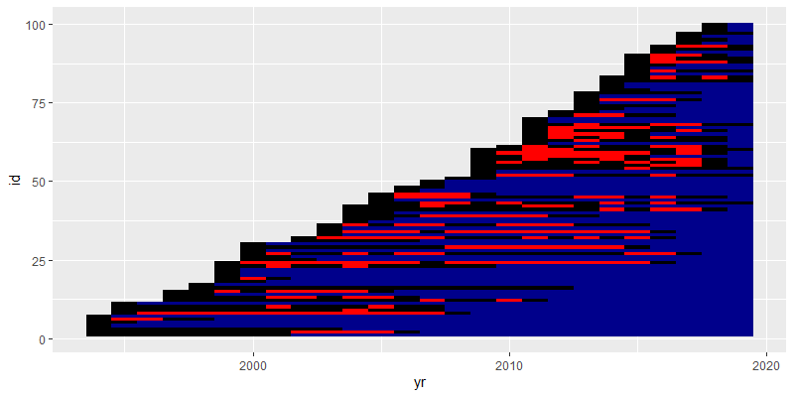
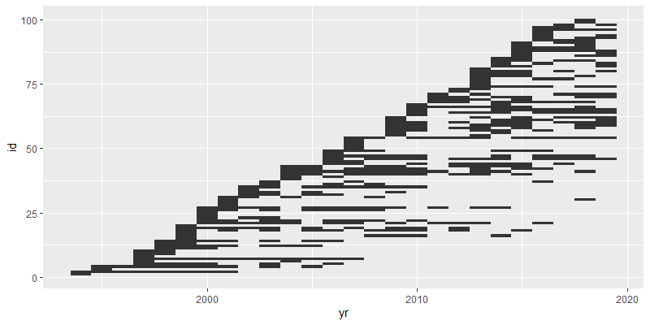
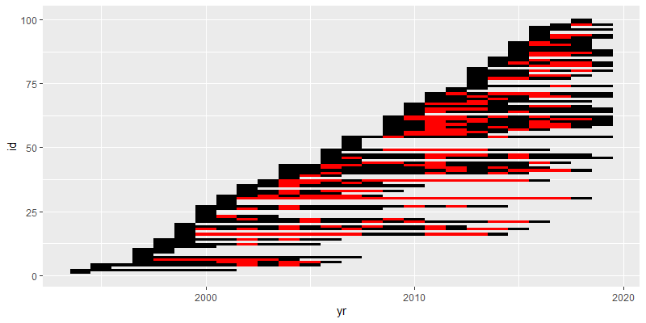
Data

Slide 21
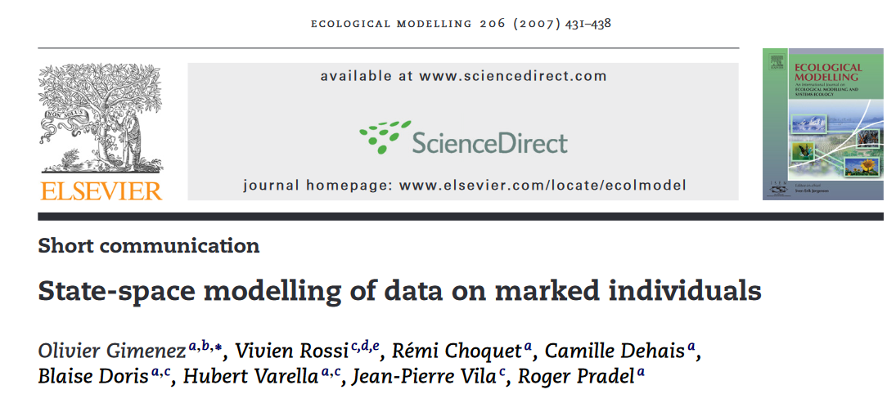
Le modèle Cormack-Jolly-Seber (CJS)

Slide 22
suppositions
identification certaine de l’individu
individus marqués représentent un échantillon aléatoire
homogénéité entre individus
Les individus sont indépendants
Capture « instantanée » à chaque occasion
Mesure seulement la survie apparente

Slide 23
Comment fitter un CJS ?
 | R | mixte | Bayesien
Mark |  | X
Rmark | X | X
Multimark | X | X | X
Marked | X
•••
Winbugs | X | X | X
nimble | X | X | X
Pourquoi Nimble ?
super flexible
Modèles hiérarchiques
Covariables individuelles
La seule limite est ton imagination (et le temps, et les données)
Possibilité d’utiliser des priors plus informatif
PAS une boîte noire
formulation state-space plus intuitive
Approche Bayesienne permet une estimation de l’incertitude de tous les paramètres
Compilé en C++ -> plus rapide
Utilisé par Olivier Gimenez

Slide 24
CJS model en State-space

Slide 25
CJS model en state-space
Temps: 1 2 3 4 5 6 7
1
phi
1
phi
1
phi
1
phi
1
1-phi
0
1
0
p
p
1-p
p
1-p
1
1
1
1
0
1
0
0
0

Slide 26

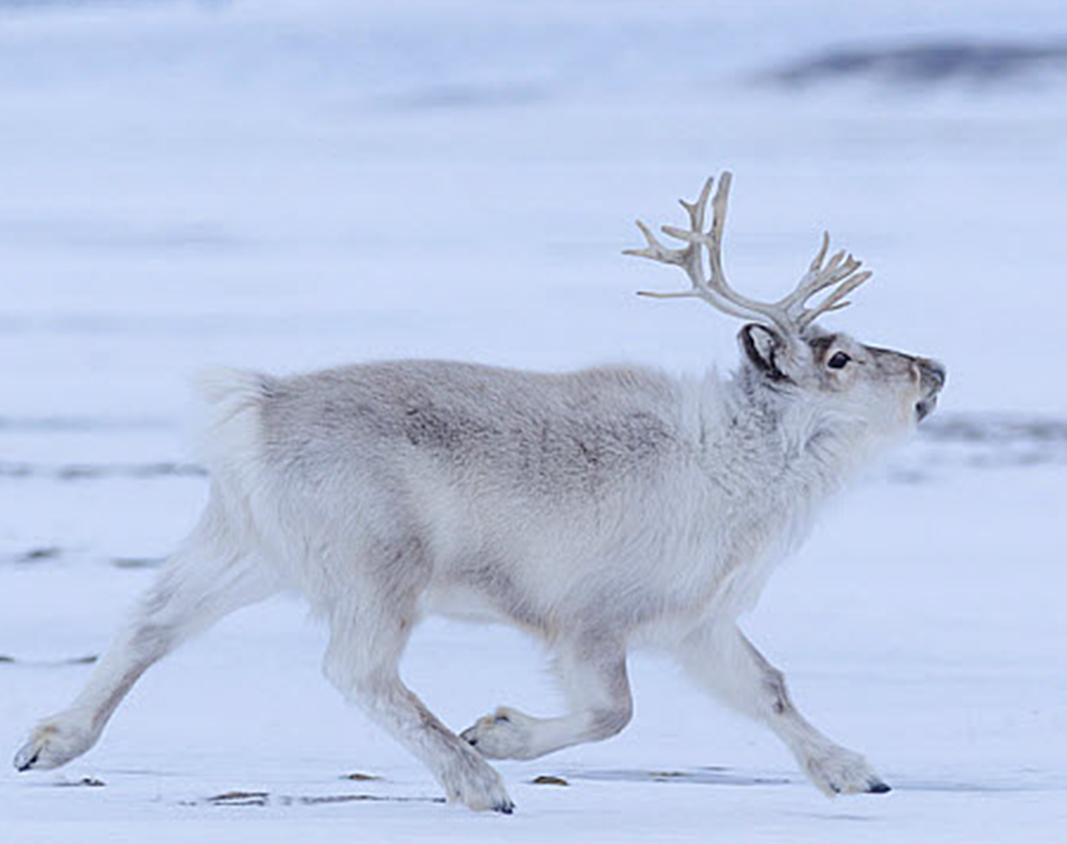
Svalbard
Norway
Notes:
Reindeer occurred on Svalbard at least 5000 years ago, according to pellets found in peat cores (Van der Knaap 1986), but were reduced substantially by over-hunting in the late 19th and early 20th centuries (Tyler 1987). By 1925, they had almost disappeared (Tyler 1987). Population size subse- quently increased and

Slide 27
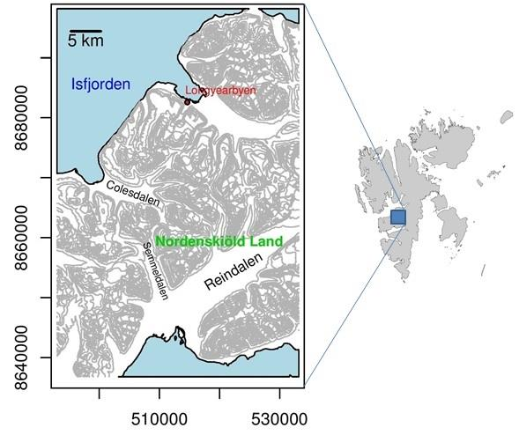
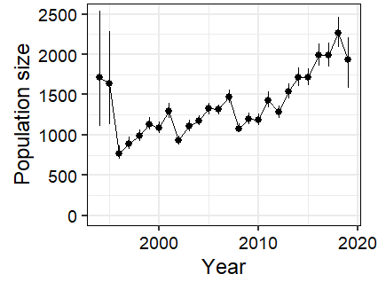
Le Svalbard Reindeer Project
± 16 % de la population est marquée
Recapture = ± 54 %
depuis 1995

Slide 28
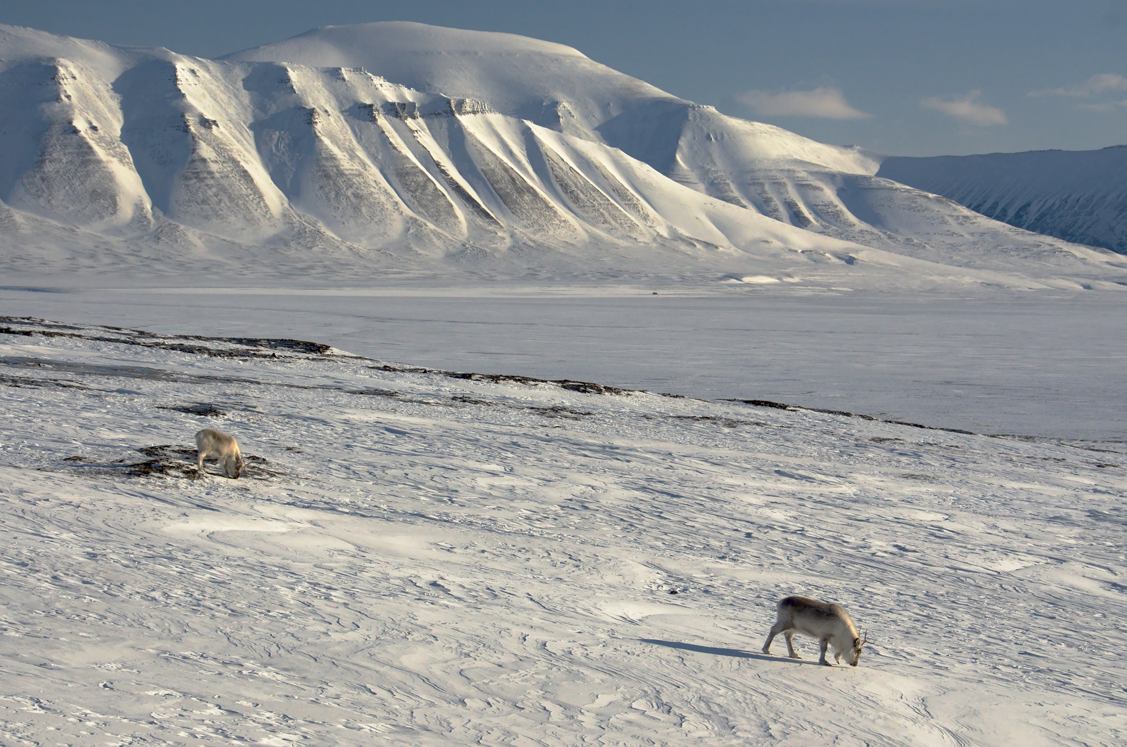
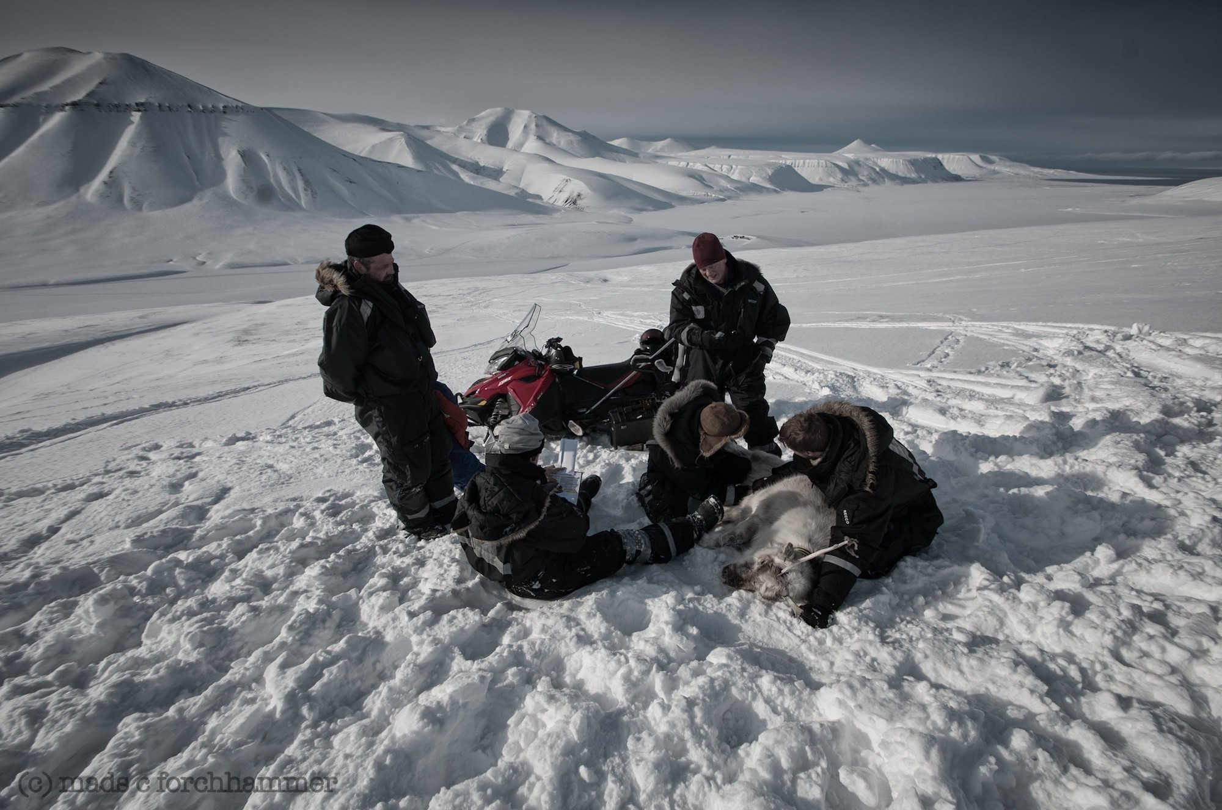
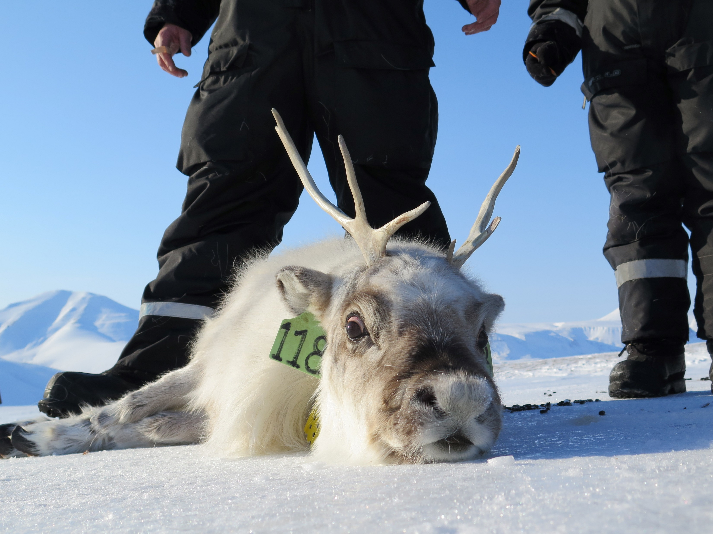
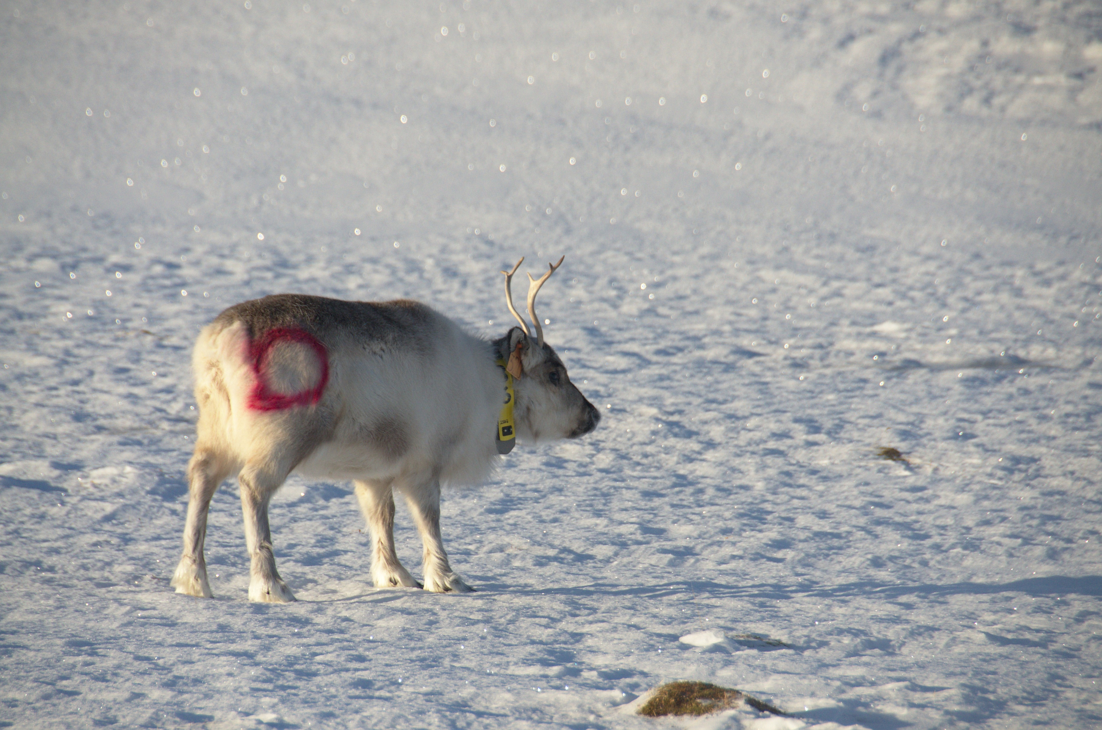
Exemple

Slide 29
Le plus simple modèle CJS
CJS_cc <- nimbleCode({ phi ~ dunif(0, 1) p ~ dunif(0, 1) # Likelihood for (i in 1:nind){ z[i,f[i]] <- 1 # Define latent state at first capture for (t in (f[i]+1):n.occasions){ # State process mu1[i,t] <- phi * z[i,t-1]
z[i,t] ~ dbern(mu1[i,t])
# Observation process mu2[i,t] <- p * z[i,t] obs[i,t] ~ dbern(mu2[i,t])
} #t } #i })
Priors
Pourquoi uniforme entre 0 et 1 ?
CJS
Toujours conditionnelle à la première capture
Loop
Pour toutes les autres occasions

Slide 30
Le plus simple modèle CJS
CJS_cc <- nimbleCode({ phi ~ dunif(0, 1) p ~ dunif(0, 1) # Likelihood for (i in 1:nind){ z[i,f[i]] <- 1 # Define latent state at first capture for (t in (f[i]+1):n.occasions){ # State process mu1[i,t] <- phi * z[i,t-1]
z[i,t] ~ dbern(mu1[i,t])
# Observation process mu2[i,t] <- p * z[i,t] obs[i,t] ~ dbern(mu2[i,t])
} #t } #i })
Priors
Pourquoi uniforme entre 0 et 1 ?
z[i,t] ~ dbern(phi * z[i,t-1])
T2: 1 <- dbern(0.8 * 1)
T3: 1 <- dbern(0.8 * 1)
T4: 1 <- dbern(0.8 * 1)
T5: 1 <- dbern(0.8 * 1)
T6: 0 <- dbern(0.8 * 1)
T7: 0 <- dbern(0.8 * 0)
CJS
Toujours conditionnelle à la première capture
Loop
Pour toutes les autres occasions

Slide 31
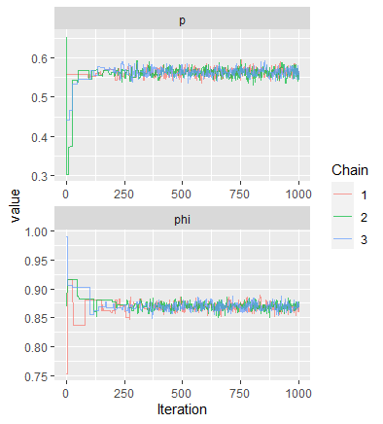
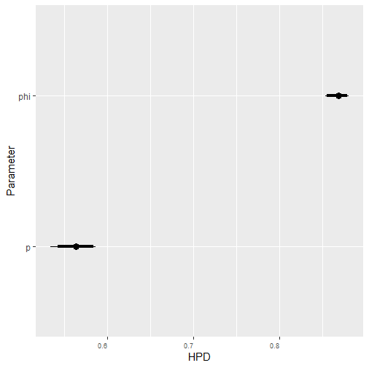
Démo !

Slide 32
Mais, la vie est rarement si simple
Capture ~ temps
Survie ~ temps
Différence individuelle
Covariables
…
Fixe ou Aléatoire

Slide 33
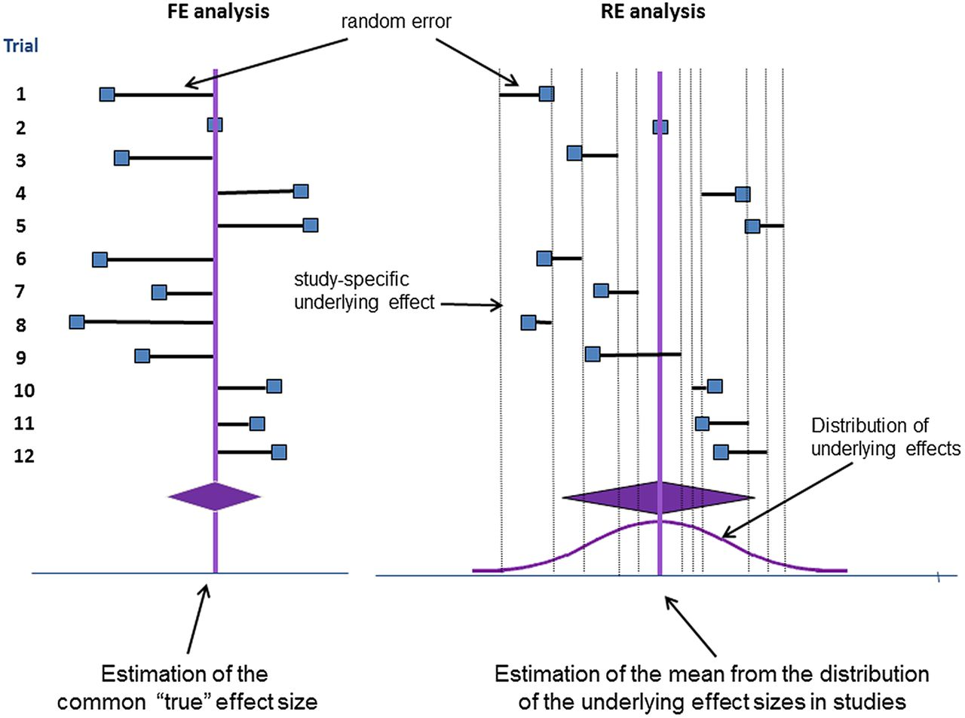
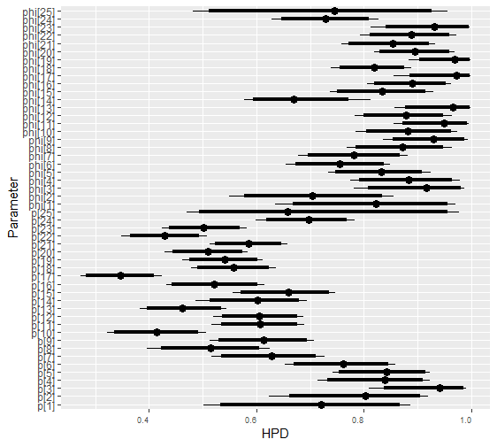
survie ~t + capture ~ t
CJS_tt <- nimbleCode({
for (t in 1:(n.occasions-1)){
phi[t] ~ dunif(0, 1)
p[t] ~ dunif(0, 1)
}
# Likelihood
for (i in 1:nind){
# Define latent state at first capture
z[i,f[i]] <- 1
for (t in (f[i]+1):n.occasions){
# State process
mu1[i,t] <- phi[t-1] * z[i,t-1]
z[i,t] ~ dbern(mu1[i,t])
# Observation process
mu2[i,t] <- p[t-1] * z[i,t]
obs[i,t] ~ dbern(mu2[i,t])
} #t
} #i
})
N.occ. - 1 estimer indépendant de survie
Entre chaque occasion
N.occ. - 1 estimer indépendant de P. capture
1^{ier} occasion est inutile
Les effets suivent une distribution normale

Slide 34
survie ~t + capture ~ t (Aléatoire)
CJS_tt <- nimbleCode({
for (t in 1:(n.occasions-1)){
phi[t] ~ dunif(0, 1)
p[t] ~ dunif(0, 1)
}
# Likelihood
for (i in 1:nind){
# Define latent state at first capture
z[i,f[i]] <- 1
for (t in (f[i]+1):n.occasions){
# State process
mu1[i,t] <- phi[t-1] * z[i,t-1]
z[i,t] ~ dbern(mu1[i,t])
# Observation process
mu2[i,t] <- p[t-1] * z[i,t]
obs[i,t] ~ dbern(mu2[i,t])
} #t
} #i
})
CJS_ttf <- nimbleCode({
for (t in 1:(n.occasions-1)){
logit(phi[t]) <- phi.mu + ran.phi[t]
ran.phi[t] ~ dnorm(0,sd=phi.sd)
logit(p[t]) <- p.mu + ran.p[t]
ran.p[t] ~ dnorm(p.mu, sd=p.sd)
}
phi.mu~dlogis(0,1)
p.mu~dlogis(0,1)
phi.sd ~ runif(0,10)
p.sd ~ runif(0,10)
# Likelihood
•••

Slide 35
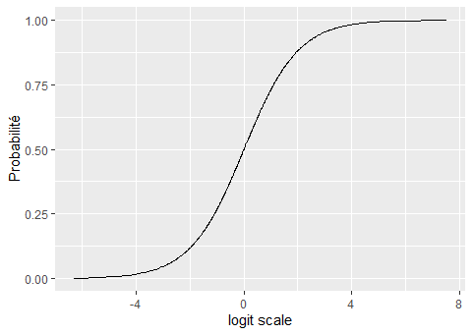
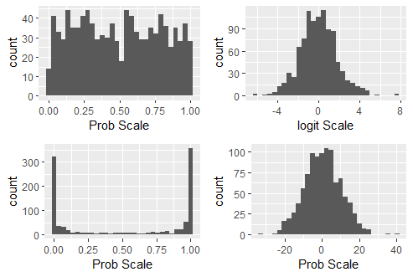
survie ~t + capture ~ t (Aléatoire)
Logit(phi) ~ 1 + (1|yr)
Logit(p) ~ 1+ (1|yr)
CJS_ttf <- nimbleCode({
for (t in 1:(n.occasions-1)){
logit(phi[t]) <- phi.mu + ran.phi[t]
ran.phi[t] ~ dnorm(0,sd=phi.sd)
logit(p[t]) <- p.mu + ran.p[t]
ran.p[t] ~ dnorm(p.mu, sd=p.sd)
}
phi.mu~dlogis(0,1)
p.mu~dlogis(0,1)
phi.sd ~ runif(0,10)
p.sd ~ runif(0,10)
# Likelihood
•••
La logique du logit

Slide 36
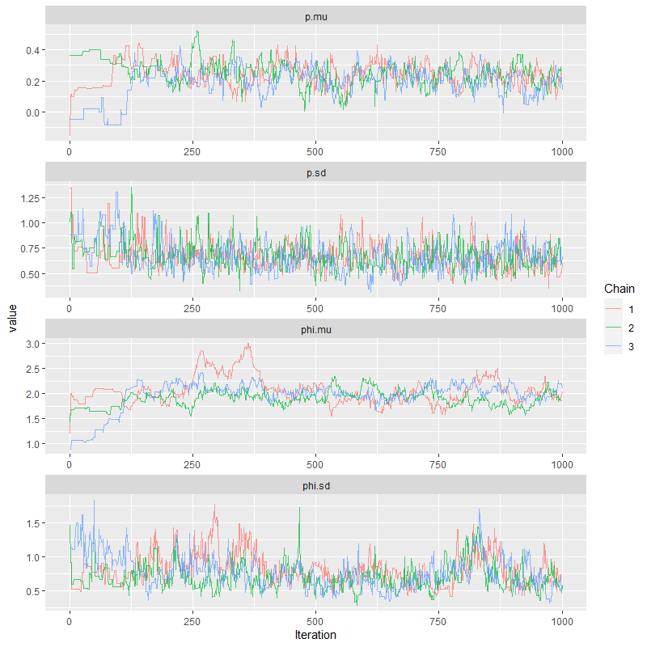
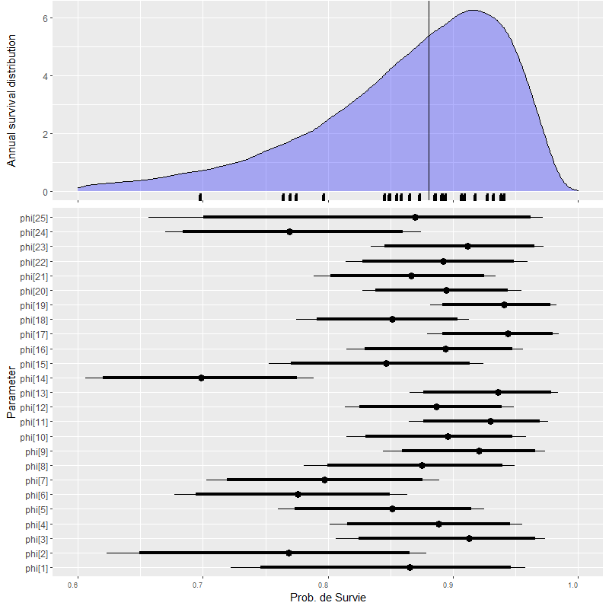
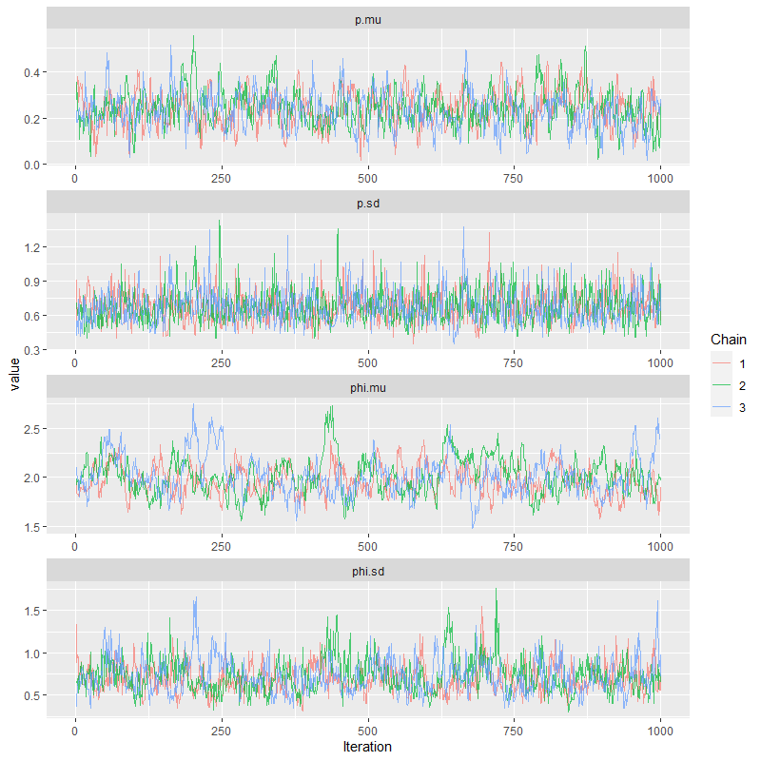
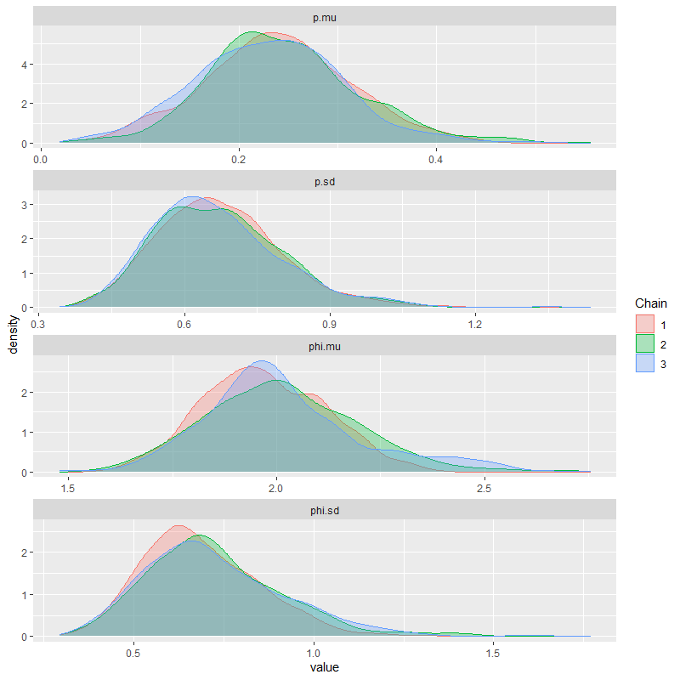
survie ~ t + capture ~ t (Aléatoire)

Slide 37
Survie ~ covariables temporelles
CJS_ttf <- nimbleCode({
for (t in 1:(n.occasions-1)){
logit(phi[t]) <- phi.mu + ran.phi[t]
ran.phi ~ dnorm(0,sd=phi.sd)
logit(p[t]) <- p.mu + ran.p[t]
ran.p ~ dnorm(p.mu, sd=p.sd)
}
phi.mu~dlogis(0,1)
p.mu~dlogis(0,1)
phi.sd ~ runif(0,10)
p.sd ~ runif(0,10)
# Likelihood
•••
CJS_tcov <- nimbleCode({
for (t in 1:(n.occasions-1)){
logit(phi[t]) <- phi.mu + slope*ros[t] + ran.phi[t]
ran.phi ~ dnorm(0,sd=phi.sd)
logit(p[t]) <- p.mu + ran.p[t]
ran.p ~ dnorm(p.mu, sd=p.sd)
}
phi.mu~dlogis(0,1)
p.mu~dlogis(0,1)
phi.sd ~ runif(0,10)
p.sd ~ runif(0,10)
slope~dnorm(0,0.001)
# Likelihood
•••
Exercice !!
Est-ce que les épisodes de pluie-sur-neige nuisent à la survie ?
Pluie-sur-neige = ros

Slide 38
Survie ~ âge
Indexe niché
Variable individuelle
Variable catégorique (âge)
for(i in 1:nind){
for (t in f[i]:(n.occasions-1)){
logit(phi[i,t]) <- phi.mu[age[i,t]] + ran.phi[t]
}
}
for (t in 1:(n.occasions-1)){
logit(p[t]) <- p.mu + ran.p[t]
ran.p[t] ~ dnorm(p.mu, sd=p.sd)
ran.phi[t] ~ dnorm(0,sd=phi.sd)
}
p.mu~dlogis(0,1)
phi.sd ~ dunif(0,3)
p.sd ~ dunif(0,3)
for(a in 1:nbAge){
phi.mu[a]~dnorm(0,0.001)
}
•••
mu1[i,t] <- phi[i,t-1] * z[i,t-1]

Slide 39
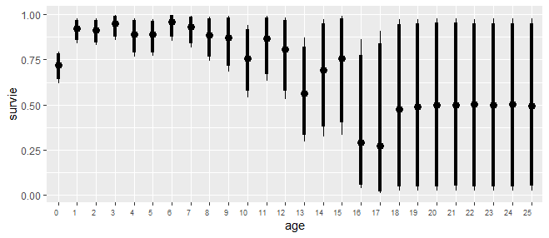
Survie ~ âge

Slide 40
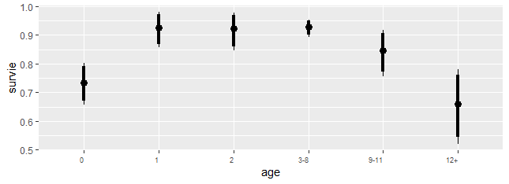
Trop, c’est comme pas assez !!
1 | 2 | 3 | 4 | 5
Utiliser des classes d’âge
Pour:
Réduire le nombre de paramètres
Augmenter le N par groupe
Améliorer la précision de l’estimation de la survie
ageC <-c(1, 2, 3, 4, 4, 4, 4, 4, 4, 5, 5, 5,
6, 6, 6, 6, 6, 6, 6, 6, 6, 6, 6, 6, 6, 6)
data$age <- apply(age,1:2,function(x) ageC[x])

Slide 41
Ok. On a fait plein de modèles, mais c’est lequel le meilleur ?

Slide 42
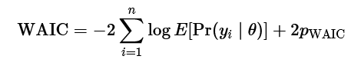
WAIC
Watanabe-Akaike Information Criteria
E[p(yi∣θ)] = likelihood posterieur moyen pour chaque observation I
Pwaic est une pénalité basée sur la variance postérieure du likelihood
C’est comme l’AIC, plus petit = mieux

Slide 43
model | waic
cc | 2490.405
ct | 2459.407
tc | 2517.287
tt | 2491.67
ttr | 2461.138
tcov | 2459.856
ageC | 2404.085
ageF | 2419.953

Slide 44
Sélection de modèle alternative
Bayes ratio
Réversible jump MCMC
Régularisation
k-fold cross-validation

Slide 45
State-space vs M-array
State-space
M-array
Distribution: bernoulli
Facile à complexifier / var. individuelles
Distribution: multinomial
Compacte / rapide
1 | 0 | 1 | 0
1 | 1 | 0 | 0
1 | 1 | 0 | 0
1 | 0 | 0 | 0
0 | 1 | 1 | 1
0 | 1 | 0 | 0
0 | 0 | 1 | 0
 | Recapture (t)
Release (t) | 2 | 3 | 4 | perdu
1 | 2 | 1 | 0 | 1
2 | - | 1 | 0 | 3
3 | - | - | 1 | 2

Slide 46
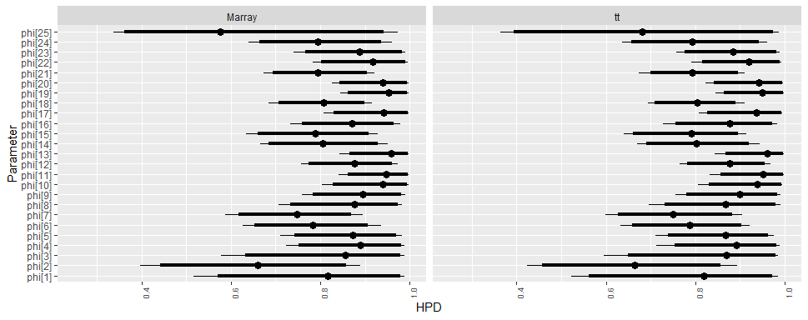
M-array
CJS_MArray <- nimbleCode({
# Priors and constraints
for (t in 1:(n.occasions-1)){
phi[t] ~ dunif(0, 1) # Priors for survival
p[t] ~ dunif(0, 1) # Priors for recapture
}
# Define the multinomial likelihood
for (t in 1:(n.occasions-1)){
marr[t,1:n.occasions] ~ dmulti(pr[t,1:n.occasions], rel[t])
}
# Define the cell probabilities of the m-array
# Main diagonal
for (t in 1:(n.occasions-1)){
q[t] <- 1-p[t] # Probability of non-recapture
pr[t,t] <- phi[t]*p[t]
# Above main diagonal
for (j in (t+1):(n.occasions-1)){
pr[t,j] <- prod(phi[t:j])*prod(q[t:(j-1)])*p[j]
} #j
# Below main diagonal
for (j in 1:(t-1)){
pr[t,j] <- 0
} #j
} #t
# Last column: probability of non-recapture
for (t in 1:(n.occasions-1)){
pr[t,n.occasions] <- 1-sum(pr[t,1:(n.occasions-1)])
} #t
})

Slide 47
Time for a break
Question ?

Slide 48
Estimer la survie et +
les modèles multi-state

Slide 49
Transition entre « états »
site
status reproducteur
status social
Sort of mort (vivant, morts par chasse, cadavre trouvé, …)

Slide 50
Modèles multi-états
Temps: 1 2 3 4 5 6 7
Site A
Site B
Site A
Site B
1
1
1
2
2
3
3
1
1
3
2
3
3
3

Slide 51
Hidden Markov Model

Slide 52
Définir tous les états possibles
Vivant, Site A
(1)
Vivant, Site A
(1)
Vivant, Site B
(2)
Vivant, Site B
(2)
Mort
(3)
Mort
(3)

Slide 53
Matrice de transition
 | Site A | Site B | Mort
Site A |  |  | 1 – PhiA
Site B |  |  | 1-PhiB
mort | 0 | 0 | 1

Slide 54
Matrice de transition
 | Site A | Site B | Mort
Site A | phiA * (1-psiAB) | phiA * psiAB | 1 – PhiA
Site B | phiB * psiBA | phiB * (1-psiBA) | 1-PhiB
mort | 0 | 0 | 1
SUM
1
1
1

Slide 55
Matrice d’observation
 | Seen A | Seen B | Not seen
Site A |  | 0
Site B | 0
mort | 0 | 0 | 1

Slide 56
Matrice d’observation
 | Seen A | Seen B | Not seen
Site A | pA | 0 | 1-pA
Site B | 0 | pB | 1-pB
mort | 0 | 0 | 1
SUM
1
1
1

Slide 57
Nimble code : priors
for (t in 1:(n.occasions-1)){
phiA[t] <- mean.phi[1]
phiB[t] <- mean.phi[2]
psiAB[t] <- mean.psi[1]
psiBA[t] <- mean.psi[2]
pA[t] <- mean.p[1]
pB[t] <- mean.p[2]
}
for (u in 1:2){
mean.phi[u] ~ dunif(0, 1) # Priors for mean state-spec. survival
mean.psi[u] ~ dunif(0, 1) # Priors for mean transitions
mean.p[u] ~ dunif(0, 1) # Priors for mean state-spec. recapture
}

Slide 58
Nimble code : matrices / array
for (i in 1:nind){
for (t in f[i]:(n.occasions-1)){
ps[1,i,t,1] <- phiA[t] * (1-psiAB[t])
ps[1,i,t,2] <- phiA[t] * psiAB[t]
ps[1,i,t,3] <- 1-phiA[t]
ps[2,i,t,1] <- phiB[t] * psiBA[t]
ps[2,i,t,2] <- phiB[t] * (1-psiBA[t])
ps[2,i,t,3] <- 1-phiB[t]
ps[3,i,t,1] <- 0
ps[3,i,t,2] <- 0
ps[3,i,t,3] <- 1
•••
•••
po[1,i,t,1] <- pA[t]
po[1,i,t,2] <- 0
po[1,i,t,3] <- 1-pA[t]
po[2,i,t,1] <- 0
po[2,i,t,2] <- pB[t]
po[2,i,t,3] <- 1-pB[t]
po[3,i,t,1] <- 0
po[3,i,t,2] <- 0
po[3,i,t,3] <- 1
}
} #i
État t
État t+1
État
observation

Slide 59
Nimble code : likelihood
for (i in 1:nind){
z[i,f[i]] <- y[i,f[i]]
for (t in (f[i]+1):n.occasions){
# State process: draw S(t) given S(t-1)
z[i,t] ~ dcat(ps[z[i,t-1], i, t-1,])
# Observation process: draw O(t) given S(t)
y[i,t] ~ dcat(po[z[i,t], i, t-1,])
} #t
} #i
}
Définir état à la première capture
dcat
Sortie = 1, 2, ou 3
Input=0.3, 0.5, et 0.2

Slide 60

demo

Slide 61
Status Reproducteur
Juvenile
Mature-breeding
Mature-nonbreeding
mort

Slide 62
Matrice de transition
 | Juv | Breeder | Non-breed | Mort
Juv | phiJ*(1-psi1) | phiJ*ps1 | 0 | 1-phiJ
Breeder | 0 | phiM*(1-ps1) | phiM*psi2 | 1-PhiB
Non-breed | 0 | phiM*psi3 | phiM*(1-psi3) | 1-PhiNB
Mort | 0 | 0 | 0 | 1
 | Juv | Breeder | Non-breed | Mort
Juv
Breeder
Non-breed
Mort | 0 | 0 | 0 | 1

Slide 63
Matrice d’observation
 | No-calf | calf | Not seen
Juv | pJ | 0 | 1-pJ
Breeder | 0 | pB | 1-pB
Non-breed | pNB | 0 | 1-pNB
Mort | 0 | 0 | 1
 | No-calf | calf | Not seen
Juv
Breeder
Non-breed
Mort

Slide 64
demo

Slide 65
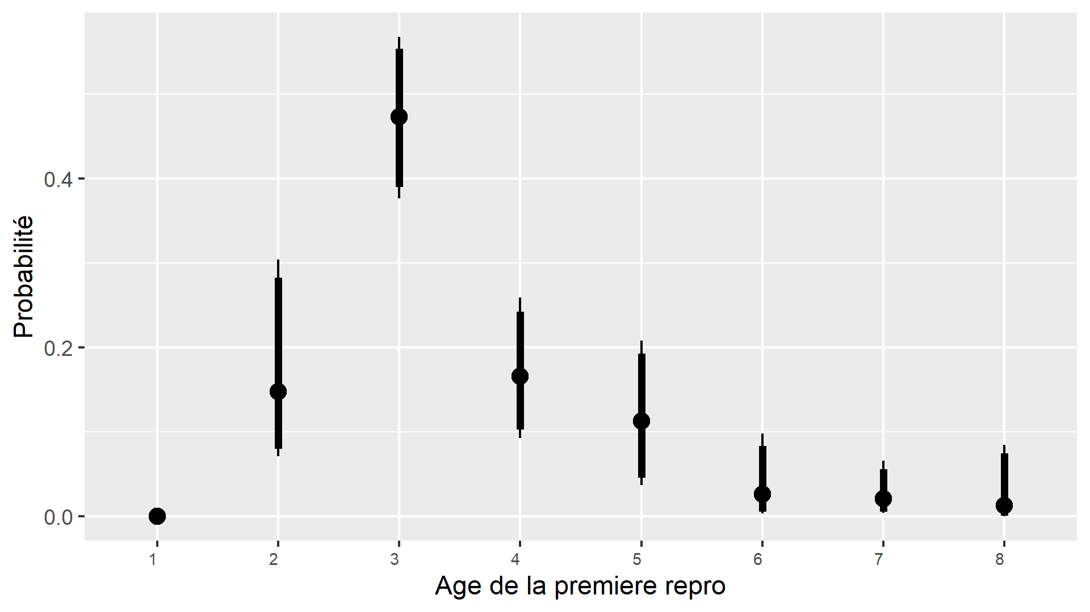

Slide 66

La survie est parfois connue

Slide 67
Tag recovery
 | Vivant | Mort récent | Mort
Vivant | phi | 1-phi | 0
Mort récent | 0 | 0 | 1
Mort | 0 | 0 | 1
 | vue | Recup. | Non vue
Vivant | p | 0 | 1-p
Mort récent | 0 | r | 1-r
Mort | 0 | 0 | 1

Slide 68
Tag recovery
 | Vivant | Mort récent | Mort
Vivant | phi | (1-phi)*r | (1-phi) *(1-r)
Mort récent | 0 | 0 | 1
Mort | 0 | 0 | 1
 | vue | Recup. | Non vue
Vivant | p | 0 | 1-p
Mort récent | 0 | 1 | 0
Mort | 0 | 0 | 1

Slide 69
Effets aléatoires corrélés
pendant une mauvaise année, toutes les classes d’âge vont mal
mais les juvéniles et sénescents devraient être plus affectés.
La Distribution
Multivarié normale

Slide 71

Estimer la densité
CMR en population fermée

Slide 72
It’s all about detection

Slide 73

$\hat{N}=C/\hat{p}$

Slide 74



3 sources de variation en détection
Temporel
Effort d’échantillonnage
visibilité
individuel
Personnalité
comportemental
Trap-happy / shy
taille

Slide 75
M₀, M_{t}, M_{b}, M_{h}, ….

Slide 76
Augmentation de données
Occasion

Slide 77
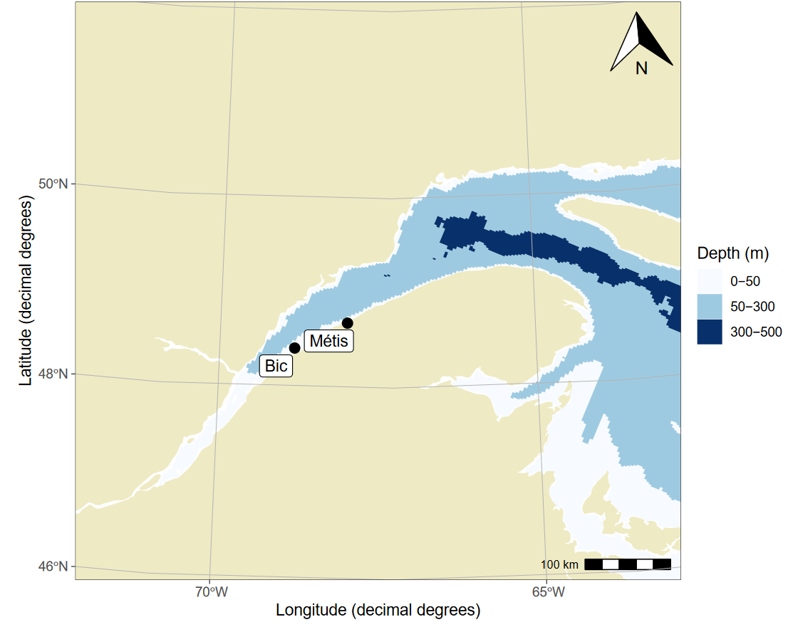
Le Project phoque de Rimouski

Slide 78
Augmentation de données
yAug <- rbind(obs,matrix(0,ncol = ncol(obs),nrow = 300))

Slide 79
M0
M0 <- nimbleCode({
# Priors
omega ~ dunif(0, 1)
p ~ dunif(0, 1)
# Likelihood
for (i in 1:M){
z[i] ~ dbern(omega)
for (j in 1:t){
yaug[i,j] ~ dbern(p.eff[i,j])
p.eff[i,j] <- z[i] * p
} #j
} #i
# Derived quantities
N <- sum(z[1:M])
})
Suppositions
Aucun changement en N
Limite claire de la «population»
Aucune perte de tag
Individus indépendants
- ...

Slide 80
Augmenter de combien?

Slide 81
Mt
omega ~ dunif(0, 1)
for(t in 1:nt){
p[t] ~ dunif(0,1)
}
# Likelihood
for (i in 1:M){
z[i] ~ dbern(omega)
for (t in 1:nt){
yaug[i,t] ~ dbern(p.eff[i,t])
p.eff[i,t] <- z[i] * p[t]
} #j
} #i
# Derived quantities
N <- sum(z[1:M])
omega ~ dunif(0, 1)
mu.p~dlogis(0,1)
sd.p~dunif(0,5)
for(t in 1:nt){
logit(p[t]) ~ dnorm(mu.p, sd=sd.p)
}
# Likelihood
for (i in 1:M){
z[i] ~ dbern(omega)
for (t in 1:nt){
yaug[i,t] ~ dbern(p.eff[i,t])
p.eff[i,t] <- z[i] * p[t]
} #j
} #i
# Derived quantities
N <- sum(z[1:M])

Slide 82
Mb
omega ~ dunif(0, 1)
p ~ dunif(0, 1)
c ~ dunif(0, 1)
# Likelihood
for (i in 1:M){
z[i] ~ dbern(omega)
# First occasion
yaug[i,1] ~ dbern(p.eff[i,1])
p.eff[i,1] <- z[i] * p
# All subsequent occasions
for (t in 2:nt){
yaug[i,t] ~ dbern(p.eff[i,t])
p.eff[i,t] <- z[i] * ( (1-yaug[i,(t-1)]) * p + yaug[i,(t-1)] * c )
} #j
} #i
Impossible de référer à la dernière occ. si c’est la première
Non capturé à la dernière occasion
Capturé à la dernière occasion

Slide 83
Mth_x
omega ~ dunif(0, 1)
mu.p ~ dlogis(0, 1)
sd.id~dunif(0,5)
sd.t~dunif(0,5)
b_wt~dnorm(0,0.01)
mu.wt~dnorm(0,0.01)
sd.wt~dunif(0,3)
for(t in 1:nt){
ranef_t[t]~dnorm(0,sd=sd.t)
}
for(i in 1:M){
ranef_id[i]~dnorm(0,sd=sd.id)
wt[i]~T(dnorm(mu.wt,sd=sd.wt),-6,6)
for(t in 1:nt){
logit(p[i,t]) <- mu.p+ wt[i]*b_wt+ ranef_id[i]+ ranef_t[t]
}
}
…..
# Likelihood
for (i in 1:M){
z[i] ~ dbern(omega)
# All subsequent occasions
for (t in 1:nt){
yaug[i,t] ~ dbern(p.eff[i,t])
p.eff[i,t] <- z[i] * p[i,t]
} #j
} #i
# Derived quantities
N <- sum(z[1:M])

Slide 84
demo

Slide 85
Combien de phoques ?
model | Mean | 95%CI_low | 95%CI_upp
m0 | 133.6 | 124 | 146
mt | 128.2 | 120 | 138
mtr | 132.2 | 123 | 144
mb | 133.6 | 123 | 147
mx | 156 | 132 | 190

Slide 86
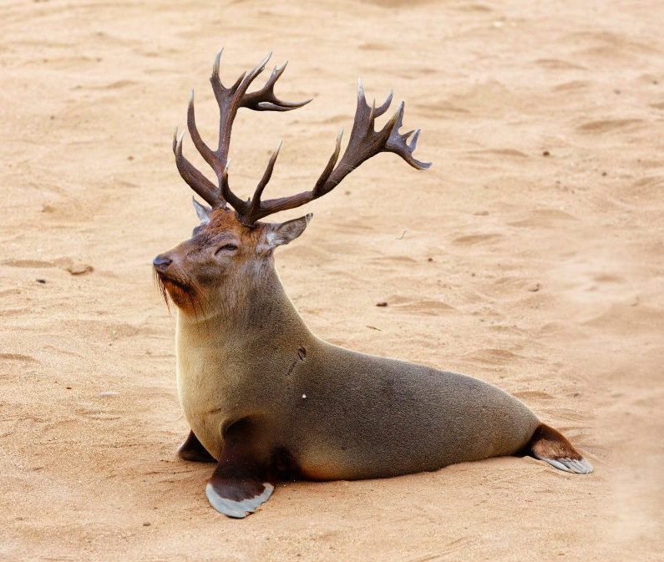
Jolly-Seber
le CMR en mode hybride

Slide 87
Jolly-Seber
# Priors and constraints
for (i in 1:M){
for (t in 1:(nt-1)){
phi[i,t] <- mean.phi
} #t
for (t in 1:nt){
p[i,t] <- mean.p
} #t
} #i
mean.phi ~ dunif(0, 1) # Prior for mean survival
mean.p ~ dunif(0, 1) # Prior for mean capture
psi ~ dunif(0, 1) # Prior for inclusion probability
Peux-tu deviner quel type de supposition ce modèle fait ?

Slide 88
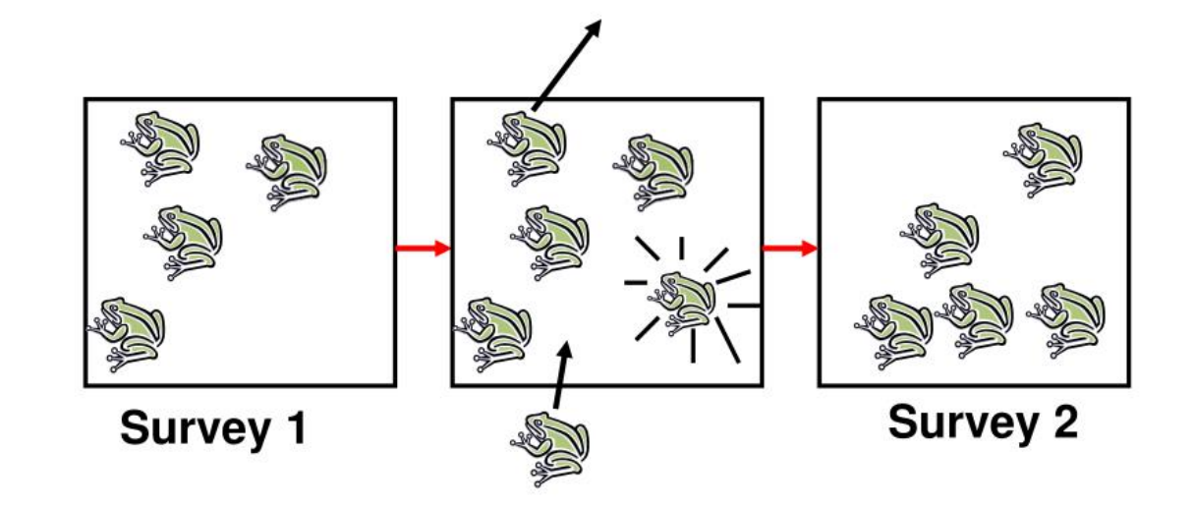
Jolly-Seber («recrutement»)
# Dirichlet prior for entry probabilities
for (t in 1:nt){
beta[t] ~ dgamma(1, 1)
b[t] <- beta[t] / sum(beta[1:nt])
}
# Convert entry probs to conditional entry probs
nu[1] <- b[1]
for (t in 2:nt){
nu[t] <- b[t] / (1-sum(b[1:(t-1)]))
} #t

Slide 89
Jolly-Seber
# Likelihood
for (i in 1:M){
# First occasion
# State process
w[i] ~ dbern(psi)
z[i,1] ~ dbern(nu[1])
# Observation process
mu1[i] <- z[i,1] * p[i,1] * w[i]
y[i,1] ~ dbern(mu1[i])
# Subsequent occasions
for (t in 2:nt){
# State process
q[i,t-1] <- 1-z[i,t-1]
mu2[i,t] <- phi[i,t-1] * z[i,t-1] + nu[t] * prod(q[i,1:(t-1)])
z[i,t] ~ dbern(mu2[i,t])
# Observation process
mu3[i,t] <- z[i,t] * p[i,t] * w[i]
y[i,t] ~ dbern(mu3[i,t])
} #t
} #i
Est-il vrai ou fictif
Est-il entré
Est-il observé
Est-il pas encore in

Slide 90
Jolly-Seber
# Calculate derived population parameters
for (i in 1:M){
for (t in 1:nt){
u[i,t] <- z[i,t]*w[i] # Deflated latent state (u)
}
}
for (i in 1:M){
recruit[i,1] <- u[i,1]
for (t in 2:nt){
recruit[i,t] <- (1-u[i,t-1]) * u[i,t]
} #t
} #i
for (t in 1:nt){
N[t] <- sum(u[1:M,t]) # Actual population size
B[t] <- sum(recruit[1:M,t]) # Number of entries
} #t
for (i in 1:M){
Nind[i] <- sum(u[i,1:nt])
Nalive[i] <- 1-equals(Nind[i], 0)
} #i
Nsuper <- sum(Nalive[1:M]) # Superpopulation size

Slide 91

Pousser plus loin

Slide 92
Top conseils
Dessine ton modèle (le système, tes hypothèses biologiques)
Dessine tes matrices de transition et d’observation
Commence simple (survie constante, capture constante, toute constante)
Rajoute de la complexité UNE a la fois et vérifie que ca fonctionne encore
Simule des données pour t’assurer que
Tu fais ce que tu penses
Ton modèle fait ce que tu penses
Ton modèle est capable d’estimer tes paramètres sans biais

Slide 93
Multi-state avec observation incertaine
 | Vue A | Vue B | No vue
A | p *(c) | p*(1-c) | 1-p
B | p *(1-c) | p*(c) | 1-p
dead | 0 | 0 | 1

Slide 94
Integrated Population Model
Permet de combiner plusieurs sources d’information (ex: suivit individuel + compte)
D’estimer des paramètres démographiques ET des densités

Slide 95
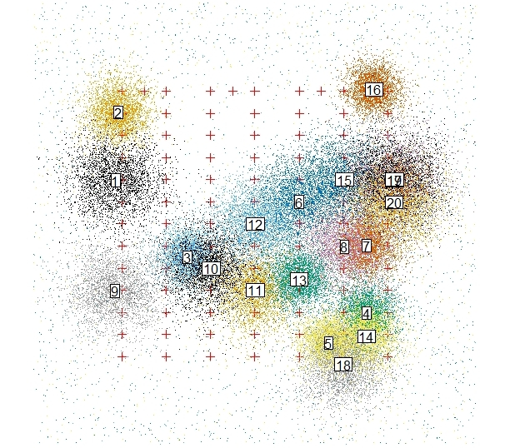
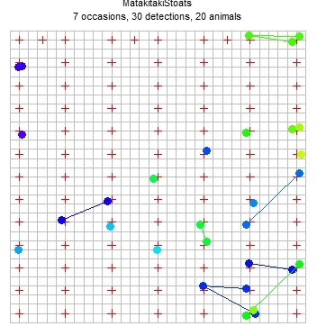
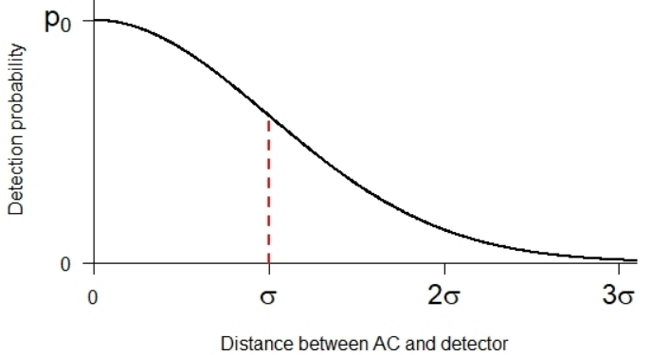
Capture-Recapture Spatialement Explicite

Slide 96
nimbleEcology
for (i in 1:nind){
# Define latent state at first capture
z[i,f[i]] <- 1
for (t in (f[i]+1):n.occasions){
# State process
mu1[i,t] <- phi[i,t-1] * z[i,t-1]
z[i,t] ~ dbern(mu1[i,t])
# Observation process
mu2[i,t] <- p[t-1] * z[i,t]
obs[i,t] ~ dbern(mu2[i,t])
} #t
} #i
Distribution for
CJS
HMM (multi-state)
N-mixture
for (i in 1:nind){
obs[i,f[i]:n.occasions] ~ dCJS_vv(phi[f[i]:(n.occasions-1)], p[f[i]:n.occasions], tl[i])
} #i

Slide 97
Lectures
Kerry & Schaub (2012) BAYESIAN POPULATION ANALYSIS USING WinBUGS
Lebreton et al., (1992) Modeling Survival and Testing Biological Hypotheses Using Marked Animals. Ecological Monograph
https://oliviergimenez.github.io/bayesian-cr-workshop/
Bayesian Workflow: https://arxiv.org/abs/2011.01808

Slide 98

Fait ton propre modèle

Slide 99
Fin du Workshop
Ce n’est que le début. Les possibilité sont infinies

